Slide 1
機器學習 3/3
謝坤達
jumbokh@gmail.com

Slide 2
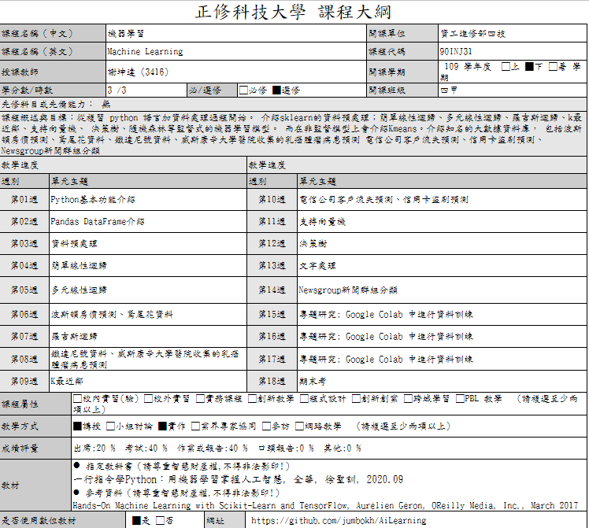

Slide 3
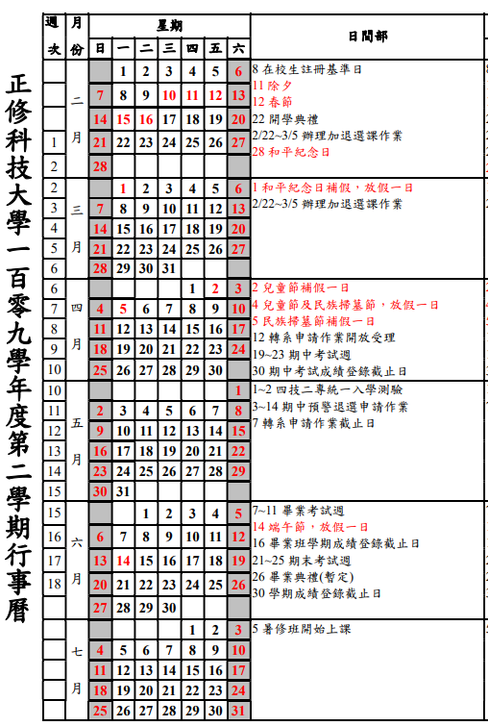

Slide 4
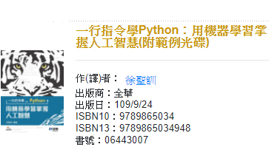
教材

Slide 5
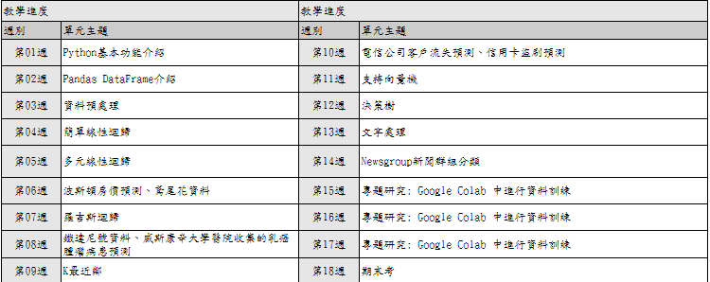
課程綱要

Slide 6
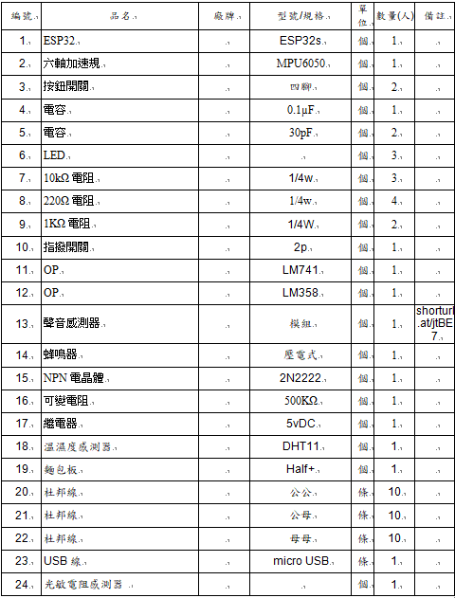
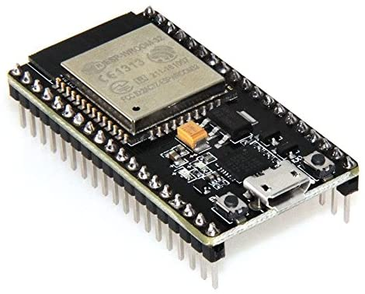

Slide 7
評分方式
出席: 20%
期中報告: 20%
期末實作: 20%
平時作業: 40%

Slide 8
期中報告20%
題目: 自訂 (機器學習應用相關)
大綱:
簡介
軟體硬體介紹
未來展望及想法
心得
提交方式: 上傳至ILMS 作業項目 (期中報告)
截止日期: 4/23 23:59

